Slide 1
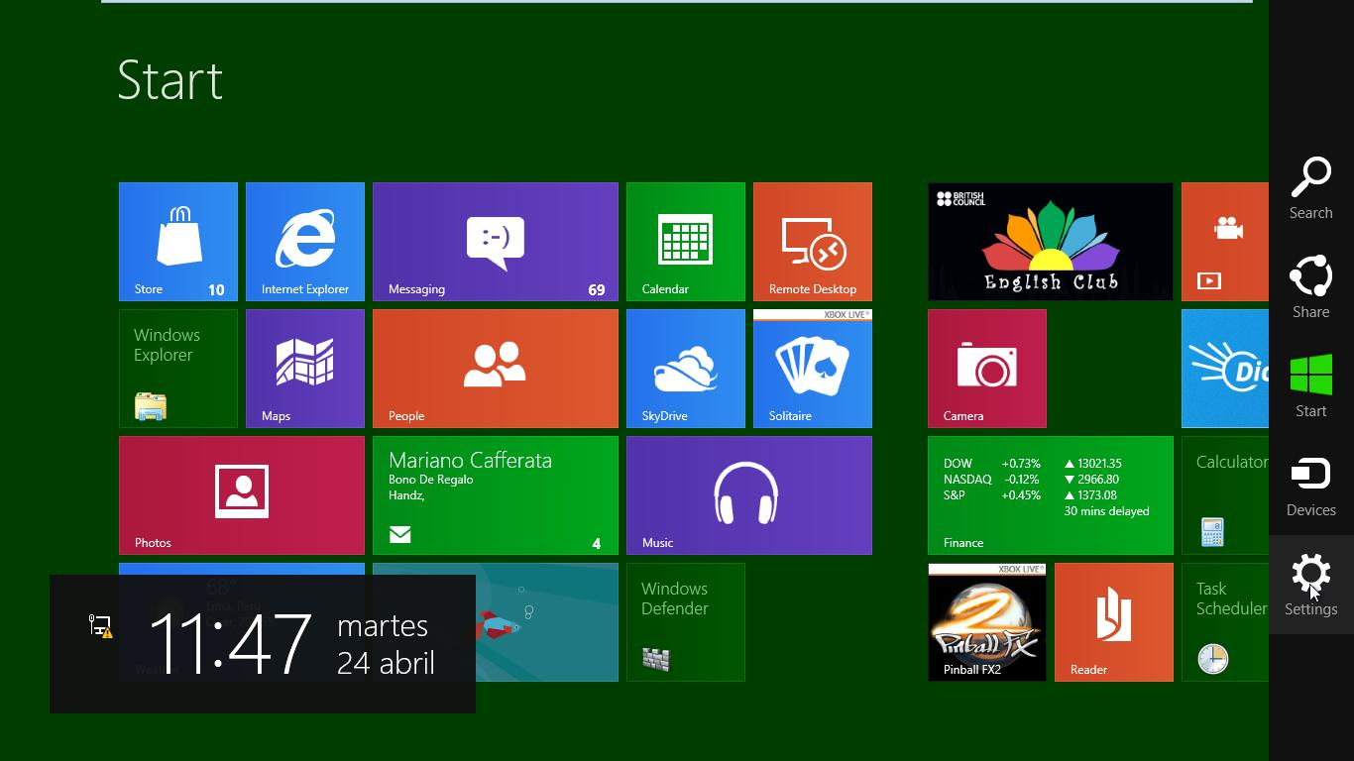
Windows 8
Definición
Partes Fundamentales
Documento Word
Libro de Excel
Video
Fuente: http://www.aulaclic.es/guia-windows8/t_7_1.htm

Slide 2
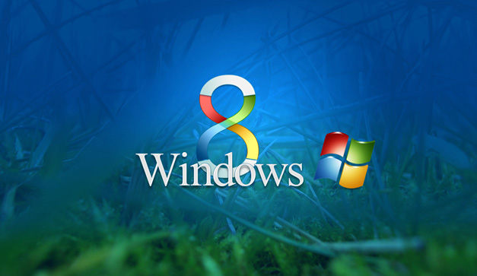
Definición
Windows 8 es un sistema operativo diseñado por Microsoft. Su mayor diferencia con las versiones anteriores de Windows es que presenta cambios en el menú de inicio, en la interacción y en la conectividad.
Fuente: http://blog.linio.com.co/electronicos/computadores-y-tablets/windows-8-rechazado
MENU

Slide 3

Partes fundamentales
Escritorio
Iconos
Los íconos son las pequeñas ilustraciones u objetos que aparecen en el escritorio. Existen dos tipos de ellos: los íconos de objeto y los íconos de acceso directo.
Es el área principal de Windows, que aparece al arrancar el ordenador.
Barra de tares
Ventanas
En informática, una ventana es una área visual, normalmente de forma rectangular, que contiene algún tipo de interfaz de usuario, mostrando la salida y permitiendo la entrada de datos para uno de varios procesos que se ejecutan simultáneamente.
Barra que aparece en la sección inferior de la pantalla cuando se trabaja en Windows.
MENU

Slide 4
Video
MENU

